Slide 1
সবাইকে শুভেচ্ছা ও স্বাগতম।

Slide 2
মুঞ্জুরুল ইসলাম
সহকারি শিক্ষক (বাংলা)
(বিএ অনার্স,এমএ,বিএড,বিপিএড)
পাটুলীপাড়া উচ্চ বিদ্যালয়
ভাঙ্গুড়া,পাবনা।
ই-মেইলঃ monjurul.atph@gmail.com
দশমঃ শ্রেণি
বিষয়ঃ বাংলা ব্যাকরণ
অধ্যায়ঃ তৃতীয়
ষষ্ঠ পরিচ্ছেদ
সময়ঃ ৪৫ মিনিট
তাং-

Slide 3
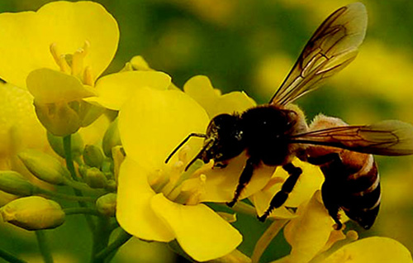
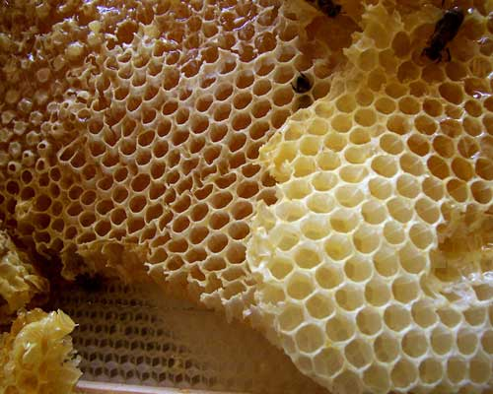
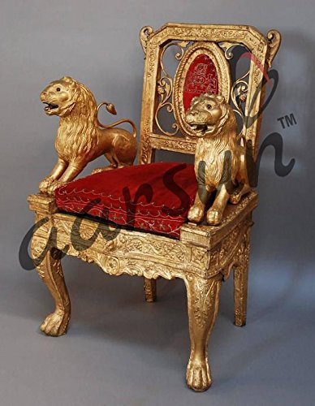
এসো আমরা কিছু ছবি দেখি-
সিংহাসন
মাছি
মৌ

Slide 4
আমাদের হাতে কয়টা আঙ্গুল আছে ? উত্তরে বলি ৫টা
যদি বিলি গুনে দেখাও তাহলে দেখা যাবে ১+১+১+১+১ =৫টা
যদি একত্রে কয়টা বলবে ৫টা । সমাসের ব্যপারটা ঠিক তেমনি।
সমাস

Slide 5
এই পাঠ শেষে শিক্ষার্থীরা-
ক. সমাস কী তা বলতে পারবে;
খ. সমাসের প্রকারভেদ বলতে পারবে;
গ. সমাস নির্ণয় করতে পারবে;
ঘ. দ্বন্দ্ব সমাস কী তা বলতে ও নির্ণয় করতে পারবে।

Slide 6
মৌ সংগ্রহ করে যে মাছি- মৌমাছি।
সিংহ চিহ্নিত যে আসন- সিংহাসন ।
মৌ সংগ্রহ করে যে মাছি - মৌমাছি
ছোট অংশ
সমাস
সমাস শব্দের অর্থ-
একপদীকরণ
সংক্ষেপ “
পদের মিলন
১। ব্যাস বাক্য
২। বিগ্রহ বাক্য
৩।সমাস বাক্য।
মৌমাছি
মৌ সংগ্রহ করে যে মাছি
সমস্ত পদ বা
সমাসবদ্ধ পদ
পূর্বপদ
মধ্যপদ
পরপদ বা উত্তর পদ

Slide 7
সমাসঃ
সমাস শব্দের অর্থ-( সম+∙অস+ত= সমাস সংক্ষেপ করণ , পদের মিলন ও বহু পদ কে একপদী করণ। এক বা একাধিক পদকে একপদে পরিনিত করাকে সমাস বলে ।
সমাস – ৬ প্রকার ।
(৬ মাস )
১। দ্বন্দ্ব ৪। বহুব্রীহি
২। কর্মধারয় ৫। দ্বিগু ও
৩। তৎপুরুষ ৬। অব্যয়ীভাব সমাস।

Slide 8
অর্থানুসারে- সমাসকে চার ভাগে ভাগ করি যা
আমরা কবিতাকারে মনে রাখবো ।
যথা-
১। দ্বন্দ্বে উভয় পদ প্রধান- বাবা-মা,দেশ-বিদেশ
২।

Slide 9
২। দ্বিতক-( দ্বি- দ্বিগু, ত-তৎপুরুষ ও ক- কর্মধারয়) এ গাই পরপদের গান-
* শুরুতে সংখ্যা- দ্বিগু সপ্তর্ষি (সাতজন ঋষি)
*বিভক্তি অনুসারে - তৎপুরুষ- রথ দেখা( রথকে দেখা)
*তুলনা বুঝাতে- কর্মধারয়- কাজল কালো ( কাজলের ন্যায় কালো)
আমরা ২টি মনে রাখি-
সংখ্যা মানেঃ দ্বিগু – সপ্তর্ষি
তুলনা করা মানেঃ কর্মধারয়-কাজল কালো

Slide 10
৩। বহুব্রীহিতে নতুন অর্থ পাই( দ্বন্দ্ব সমাসের বিপরিত)
যথা-
বীণাপাণি-( দেবীকে বুঝানো হয়েছে= (স্বরসত্বী)
৪। অব্যয়ীতে পূর্বপদ প্রধান হয় ।
যথা-
দুর্নীতি ( দূর বা অভাব )

Slide 11
একটু নিজেরা চেষ্টা করি-
উঁচু নিচু- দ্বন্দ্ব
ত্রিফলা- দ্বিগু
রথ দেখা- তৎপুরুষ
সিংহ পুরুষ- কর্মধারয়
বেতার- বহুব্রীহি
উপজেলা,দুর্নীতি-অব্যয়ীভাব

Slide 12
একক কাজঃ
ব্যাস বাক্য সহ সমাস নির্ণয় করঃ
মৌমাছি
সিংহাসন
মা-বাবা
হাট-বাজার
দা-কুমড়া

Slide 13
মূল্যায়নঃ
১। সমাস শব্দের অর্থ কী ?
২। সমাস কয় প্রকার ?
৩। হাট-বাজার কোন সমাস ?
৪। মা-বাবা কোন সমাস ?
৫।যে সমাসে প্রত্যেকটি সমস্যমান পদের প্রাধান্য থাকে সেটি কোন সমাস ?

Slide 14
বাড়ির কাজঃ
নিচের শব্দ গুলোর ব্যাসবাক্য সহ সমাস নির্ণয় করঃ
ভাই-বোন
বাবা-মা
সিংহাসন
মৌমাছি

Slide 15
সবাইকে ধন্যবাদ।

